Slide 1



لقد بدأت الحركة العالمية لتحسين تغذية الأمهات وصحة المواليد.
معًا، يمكننا جميعًا المضي قدمًا #FurtherWith15
النساء والأطفال،
1

Slide 2



كيفية استخدام شرائح العرض
عدّل بما يناسب جمهورك
  يمكن تعديل المحتوى المكتوب باللون الأحمر، ثم تطبيقه على الخط الأسود. يمكن تصميم الشرائح باستخدام البيانات والإحصائيات الخاصة ببلدك وجعلها مناسبة لجمهورك. يمكن حذف شرائح أو فقرات كاملة أو إعادة ترتيبها. يمكن العثور على مراجع إضافية في نهاية العرض التقديمي.
تخصيص الحوار
  يتم تزويد كل شريحة بملاحظات المتحدث، لكن لا يتحتم قراءتها كلمة بكلمة. يمكنك التعديل والإضافة على هذه الملاحظات بما يتلاءم مع جمهورك.
تسهيل الحوار وتقريب وجهات النظر
  اطلع على هذه الشرائح المصورة بصفتها مرجع لكل من يود مشاركة فوائد MMS والأدلة عليها للنساء الحوامل وأطفالهن. هدفنا هو تزويد مقدم هذه الشرائح بالرسائل الرئيسية التي يمكن توصيلها إلى صُنّاع القرار أو إلى أولئك الذين يفكرون في تجربة وتنفيذ MMS وتوسيع نطاقها.
نرغب بالاستماع إليك! للتواصل HMHBConsortium@micronutrientforum.org في حال وجود أي سؤال أو الحاجة إلى دعم إضافي.
Notes:
يرجى مراجعة المعلومات على هذه الشريحة حول كيفية استخدام/ تخصيص هذه المحاضرة ثم احذف الشريحة قبل التقديم

Slide 3



الجمهور المعني بهذا العرض التقديمي
تقدم هذه المحاضرة لمحة عن تغذية الأمهات وأدلة حول أهمية المكملات الغذائية الدقيقة والمتعددة (MMS)، وذلك من خلال شرائح ورسائل أساسية قابلة للتعديل بما يتوافق مع المعلومات الخاصة ببلد معين لدعم تقديم MMS وتوجيه مسارها وتوسيع نطاقها. قد ترغب بإضافة (أو حذف) بعض فقرات المحاضرة.
مسؤولو الصحة الوطنيون والمنظمات غير الحكومية
السياسة وصُنّاع القرار
المروجون والمتخصصون في الصحة العامة
Notes:
يرجى مراجعة المعلومات على هذه الشريحة حول كيفية استخدام/ تخصيص هذه المحاضرة ثم احذف الشريحة قبل التقديم

Slide 4


تدخُّل عالي التأثير لنساء وأطفال أكثر صحة
تساعد تركيبة منظمة الصحة العالمية واليونيسيف من المكملات الغذائية الدقيقة والمتعددة (المعروفة باسم UNIMMAP MMS) والتي تحتوي على 15 فيتامينًا ومعدنًا أساسيًا، الأمهات والأطفال والمجتمعات على البقاء والنمو والازدهار.
المواضيع التي تمت تغطيتها:
تنامي الحاجة إلى MMS
الأدلة الواضحة حول MMS
MMS هو أفضل خيار للتنمية العالمية
آن الأوان لاتخاذ إجراء بشأن MMS
Notes:
UNIMMAP MMS هو الحل الأمثل لمشكلة سوء التغذية المتزايدة لدى الأمهات. يتناول هذا العرض التقديمي الحاجة المتزايدة إلى MMS، والأدلة وراء هذا التدخل، ولماذا يعد "أفضل خيار" للتنمية العالمية، ولماذا تزداد أهمية اتخاذ الإجراءات وتوفير MMS في أيدي كل من يحتاج إليها الآن أكثر من أي وقت مضى

Slide 5


تنامي الحاجة إلى MMS
1
B
تعاني أكثر من مليار امرأة وشابة في سن المراهقة
من سوء التغذية في جميع أنحاء العالم.¹
2تعاني من كل 3 نساء في سن الإنجاب
من فقر الدم ونقص المغذيات الدقيقة الأخرى.²
يرتبط ما يقارب 50% من وفيات الأطفال بـسوء
التغذية لدى الأطفال والأمهات.³
يولد كل عام 17 مليون طفل بوزن منخفض، ويعاني 146 مليون طفل دون سن الخامسة من التقزُّم ، ويعاني 245 مليون طفل من فقر الدم.
صندوق الأمم المتحدة للطفولة (اليونيسيف). سوء التغذية والإهمال: أزمة التغذية العالمية بين الفتيات المراهقات والنساء. سلسلة تقارير اليونيسيف عن تغذية الأطفال، 2022. اليونيسيف، نيويورك، 2023.
ستيفنز وآخرون نقص المغذيات الدقيقة بين الأطفال في سن ما قبل المدرسة والنساء في سن الإنجاب في جميع أنحاء العالم: تحليل مجمع للبيانات على المستوى الفردي من المسوحات التمثيلية للسكان.
لانسيت جلوب. Heal. 2022, 10 (11).. https://www.thelancet.com/journals/langlo/ article/PIIS2214109X(22)00367-9
معهد القياسات الصحية والتقييم (IHME). العبء العالمي للأمراض 2021: نتائج دراسة العبء العالمي للأمراض لعام 2021. سياتل: (:Seattle, WA) معهد القياسات الصحية والتقييم، 2024.
جين س، أحسن س، روب ز، كرولي ب، والترز د. تكلفة التقاعس عن العمل: أداة عالمية لإعلام سياسات التغذية وقرارات الاستثمار بشأن أهداف التغذية العالمية. السياسة الصحية والتخطيط، 2024. https://doi.org/10.1093/heapol/czae056
Notes:
في جميع أنحاء العالم، تعاني أكثر من مليار امرأة وفتاة مراهقة من سوء التغذية - وتعاني 2 من كل 3 نساء في سن الإنجابمن نقص المغذيات الدقيقة.
45 مليون طفل يعانون من الهزال - وهو أشد أشكال سوء التغذية المزمن والحاد. يؤدي التقزُّم وانخفاض الوزن عند الولادة وفقر الدم إلى وفاة 1.3 مليون طفل سنويًا.
يرتبط ما يقرب من 50% من وفيات الأطفال بسوء التغذية لدى الأطفال والأمهات.
يولد كل عام 17 مليون طفل بوزن منخفض، ويعاني 146 مليون طفل دون سن الخامسة من التقزُّم ، ويعاني 245 مليون طفل من فقر الدم.

Slide 6


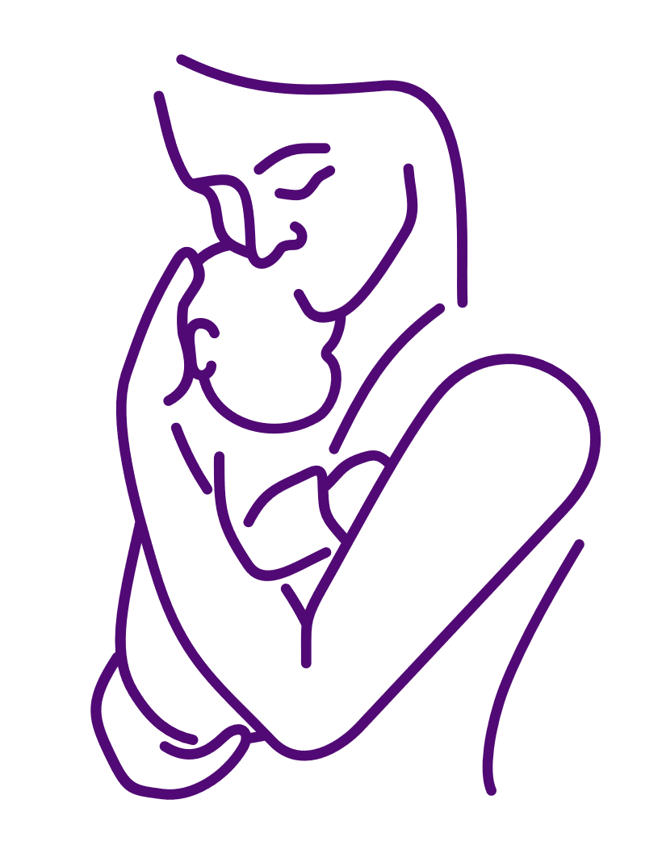
الأدلة حول المكملات الغذائية الدقيقة والمتعددة MMS
لقد أثبتت الأدلة على مدار أكثر من 25 عامًا الفوائد بشكل واضح:
الهدف من MMS ليس تحسين مستوى الحياة فحسب - بل إنقاذها.
ثبت أن MMS تحدّ من خطر الإملاص، أو ولادة أطفال صغار جدًا، أو ولادة أطفال في وقت أبكر من اللازم.⁵
عندما تتناول المرأة دواء MMS أثناء الحمل، يتراجع خطر ولادة طفل منخفض الوزن عند الولادة، أو صغير الحجم، أو مبكرًا بنسبة 27% .⁶
وتكون الفوائد أعظم بالنسبة للنساء المصابات بفقر الدم، اللاتي يتعرضن لخطر أكبر للوفاة بسبب النزيف بعد الولادة وتسمم الحمل، اللذان يشكلان سببين رئيسيين لوفاة الأمهات. ⁷
سميث، إي آر وآخرون. معدّلات تأثير مكملات المغذيات الدقيقة والمتعددة للأمهات على الإملاص، وحصائل الولادة، ووفيات الرضع: تحليل تلوي للبيانات الفردية للمرضى من 17 دراسة عشوائية في الدول ذات الدخل المنخفض والمتوسط. لانسيت جلوب.
Lancet Glob. Heal. 2017, 5 (11). https://pubmed.ncbi.nlm.nih.gov/29025632/
وانغ، دونغتشينغ أدو-أفارواه، سيث وآخرون. 2025. تأثيرات مكملات المغذيات الدقيقة والمتعددة قبل الولادة ومكملات المغذيات القائمة على الدهون بكميات صغيرة على أنواع الأطفال حديثي الولادة الصغار والضعفاء في البلدان المنخفضة والمتوسطة الدخل: تحليل تلوي لبيانات المشاركين الأفراد. لانسيت جلوب.(Lancet Glob.) Heal. المجلّد 13, العدد 2, e298 - e308, https://doi.org/10.1016/S2214-109X(24)00449-2
سميث، إي آر وآخرون. معدّلات تأثير مكملات المغذيات الدقيقة والمتعددة للأمهات على الإملاص، وحصائل الولادة، ووفيات الرضع: تحليل تلوي للبيانات الفردية للمرضى من 17 دراسة عشوائية في الدول ذات الدخل المنخفض والمتوسط. لانسيت جلوب.
Lancet Glob. Heal. 2017, 5 (11). https://pubmed.ncbi.nlm.nih.gov/29025632/
Notes:
لقد أثبتت الأدلة على مدار أكثر من 25 عامًا الفوائد بشكل واضح: الهدف من MMS ليس تحسين مستوى الحياة فحسب - بل إنقاذها.
تعمل MMS على تحسين نتائج الولادة من خلال تقليل خطر الإملاص، أو ولادة أطفال صغار الحجم، أو ولادة أطفال في وقت مبكر جدًا. عندما تتناول المرأة MMS أثناء الحمل، يكون خطر ولادة طفل منخفض الوزن عند الولادة أو صغير الحجم أو مبكرًا جدًا أقل بنسبة 27%. وتكون الفوائد أعظم بالنسبة للنساء المصابات بفقر الدم، اللاتي يتعرضن لخطر أكبر للوفاة بسبب النزيف بعد الولادة وتسمم الحمل، وهما من الأسباب الرئيسية لوفاة الأمهات.
يعد MMS تدخلاً صغيرًا ولكنه قوي، إذ يمكنه تقليل خطر حدوث مضاعفات الحمل التي تهدد الحياة، وتحسين نتائج الولادة لملايين الأطفال.
بجرعة واحدة فقط يوميًا، يمكننا حماية صحة ورفاهية أجيال بأكملها.

Slide 7

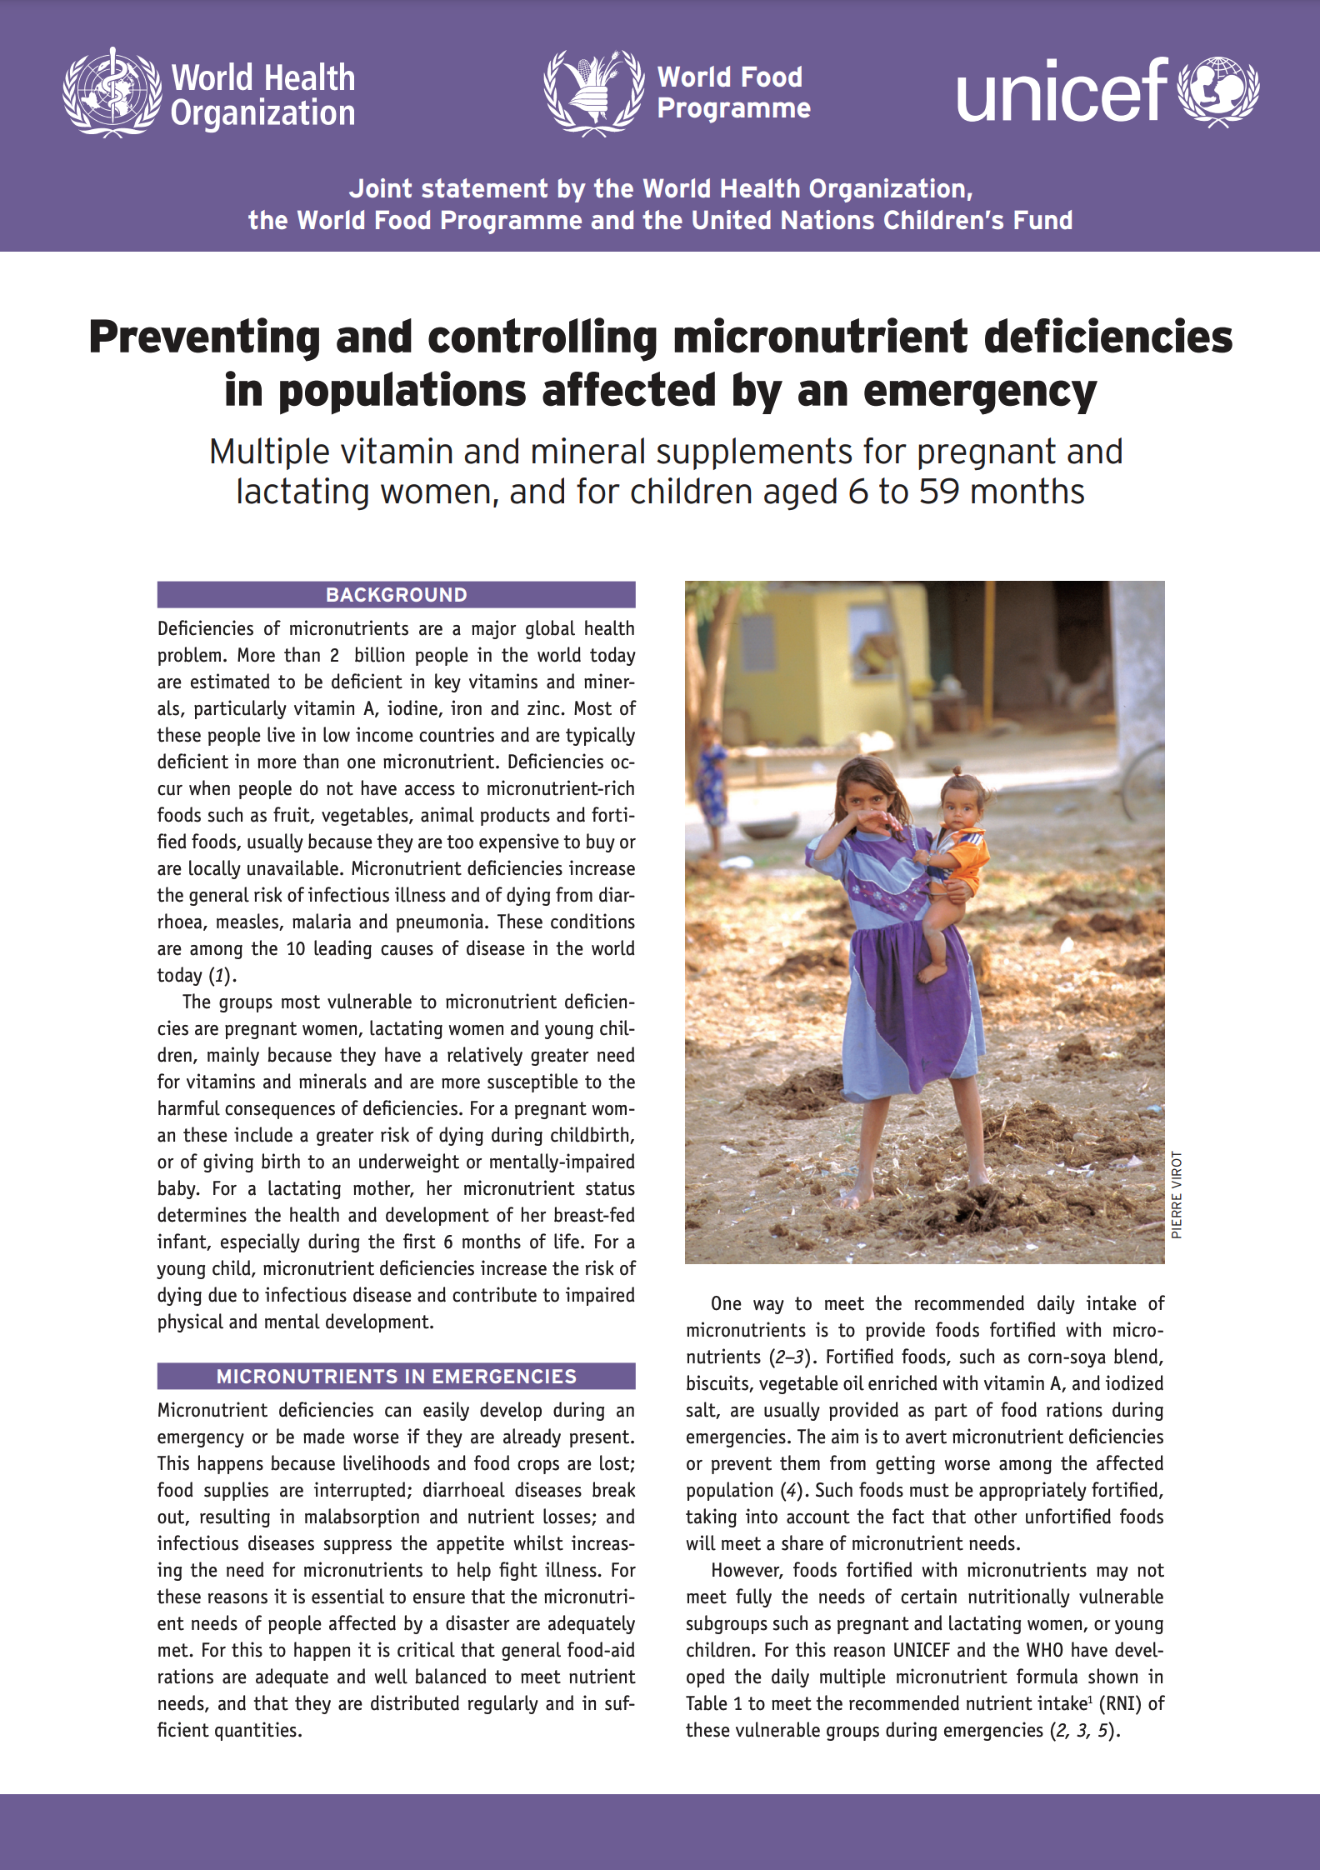
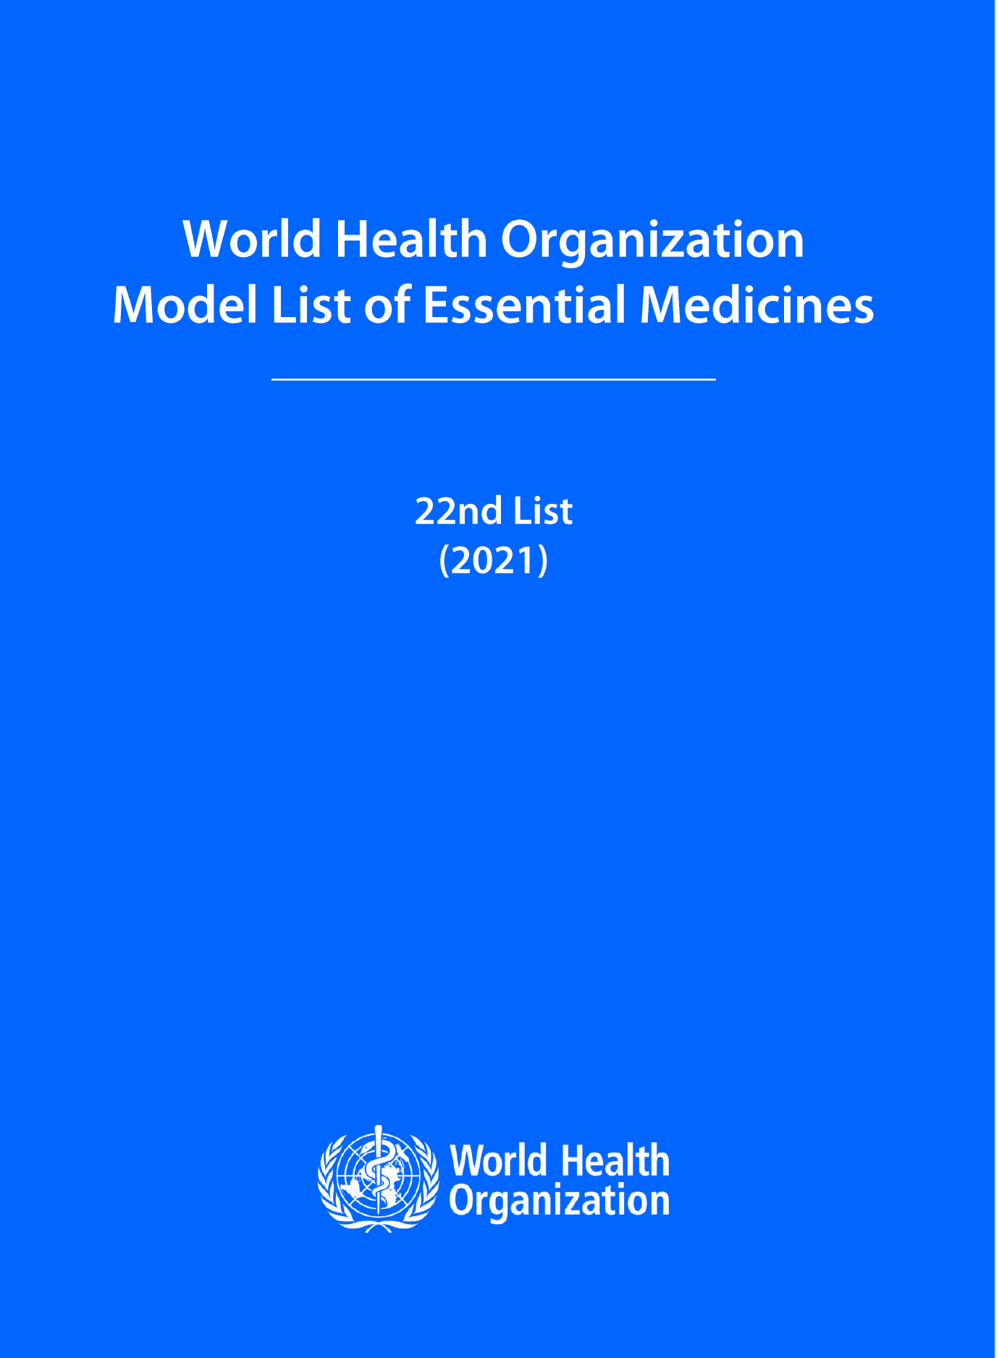
التوجيه العالمي وراء MMS
تم إدراج UNIMMAP MMS في قائمة الأدوية الأساسية لمنظمة الصحة العالمية (WHO) منذ عام 2021 وتمت الموافقة عليه من قبل منظمة الصحة العالمية للاستخدام مع البحث الدقيق وفي حالات الطوارئ.
توصيات منظمة الصحة العالمية المحدثة بشأن رعاية ما قبل الولادة لعام 2020: https://apps.who.int/iris/bitstream/handle/10665/333561/9789240007789-eng.pdf
قائمة منظمة الصحة العالمية النموذجية للأدوية الأساسية: https://www.who.int/publications/i/item/WHO-MHP-HPS-EML-2023.02
الوقاية من نقص المغذيات الدقيقة والسيطرة عليه بين السكان المتضررين من حالات الطوارئ
https://www.who.int/docs/default-source/nutritionlibrary/preventing-and-controlling-micronutrient-deficiencies-in-populations-affected-by-an-emergency.pdf?sfvrsn=e17f6dff_2
Notes:
بعد عقود من البحث، أصدرت منظمة الصحة العالمية توصية خاصة بالسياق فيما يتعلق بـ MMS، بما في ذلك في السكان المتضررين من حالات الطوارئ وفي سياقاتأخرى مدعومة بأبحاث دقيقة. كجزء من رعاية ما قبل الولادة للنساء الحوامل.
الوقاية من نقص المغذيات الدقيقة والسيطرة عليه في السكان المتضررين من حالات الطوارئ
https://www.who.int/docs/default-source/nutritionlibrary/preventing-and-controlling-micronutrient-deficiencies-in-populations-affected-by-an-emergency.pdf?sfvrsn=e17f6dff_2
توصيات منظمة الصحة العالمية المحدثة بشأن رعاية ما قبل الولادة لعام 2020
https://apps.who.int/iris/bitstream/handle/10665/333561/9789240007789-eng.pdf
منذ عام 2021، تم إدراج MMS في القائمة النموذجية للأدوية الأساسية لمنظمة الصحة العالمية:
قائمة منظمة الصحة العالمية (WHO) النموذجية للأدوية الأساسية
https://www.who.int/publications/i/item/WHO-MHP-HPS-EML-2021.02
https://www.who.int/publications/i/item/WHO-MHP-HPS-EML-2023.02

Slide 8



أفضل استثمار للتنمية العالمية
تم تسمية MMS كواحدة من أفضل الاستثمارات في التنمية العالمية
- بعائد قدره 37 دولارًا لكل دولار مستثمر.¹¹
تلد الأمهات اللاتي يحصلن على تغذية جيدة أطفالاً يتمتعون بتغذية جيدة،
وباستطاعتهم فيما بعد الارتقاء بمجتمعات بأكملها.
تتمتع MMS بالقدرة على تحسين التطور المعرفي والسلوكي للطفل،
مما يؤهله لحياة صحية أفضل.¹²
تعمل MMS على بناء المرونة ومساعدة الأسر على الصمود
والتعافي من الصراعات والأوبئة وتغير المناخ.¹³
لارسن ب، هودينوت ج، رازفي س. الاستثمار في التغذية - أفضل حالة استثمار عالمية. مجلة تحليل تكلفة الفائدة. 2023 (قيد الطباعة). متوفر على: https://copenhagenconsensus.com/sites/default/files/2023-03/Nutrition%20Best%20Investment%20Manuscript%20230211.pdf
كوسيك سي، جورجيف إم ك. دور التغذية في نمو الدماغ: الفرصة الذهبية في "الألف يوم الأولى" مجلة طب الأطفال J Pediatr. 2016;175:16-21. doi:10.1016/j.jpeds.2016.05.013
بلويم وآخرون, 2007. الوقاية من نقص المغذيات الدقيقة والسيطرة عليه بين السكان المتضررين من حالات الطوارئ. منظمة الصحة العالمية، برنامج الأغذية العالمي، اليونيسيف.
Notes:
تعد مكملات المغذيات الدقيقة والمتعددة أحد أفضل الاستثمارات قيمة التي يمكن للدول القيام بها في تنميتها، مما يؤدي إلى مجتمعات أكثر صحة واقتصادات أقوى.
تم اختيار MMS كواحدة من أفضل الاستثمارات في التنمية العالمية - بعائد قدره 37 دولارًا لكل دولار مستثمر.
تلد الأمهات اللاتي يحصلن على تغذية جيدة أطفالاً يتمتعون بتغذية جيدة، وباستطاعتهم فيما بعد الارتقاء بمجتمعات بأكملها.
تتمتع MMS بالقدرة على تحسين التطور المعرفي والسلوكي للطفل، مما يؤهله لحياة صحية أفضل.
تعمل MMS على بناء المرونة ومساعدة الأسر على الصمود والتعافي من الصراعات والأوبئة وتغير المناخ.

Slide 9

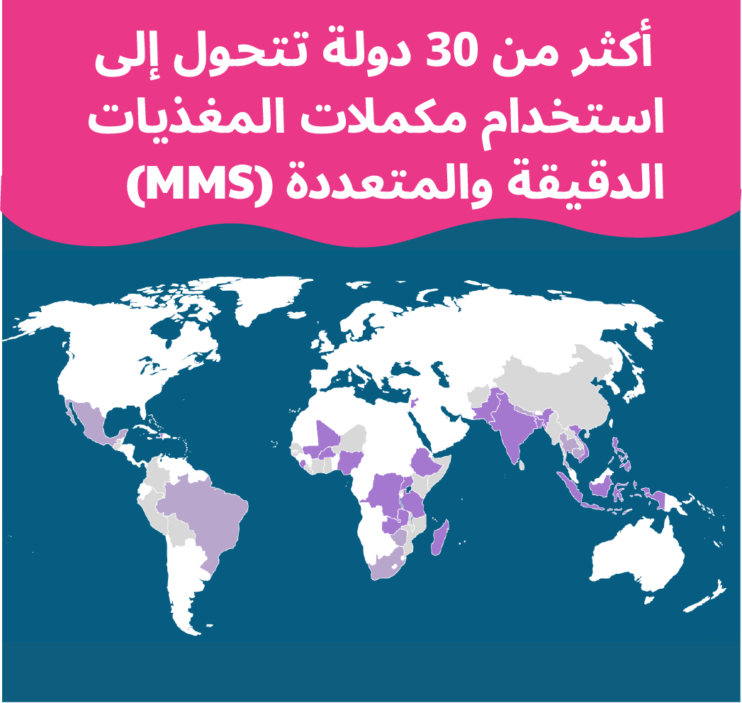

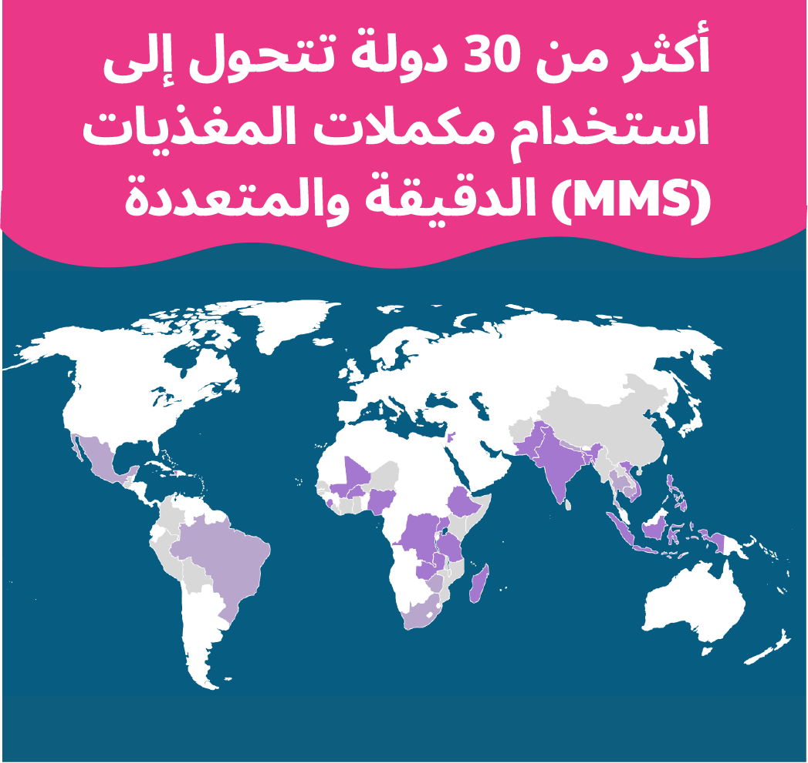
آن الأوان لاتخاذ إجراء
آن الأوان لضمان حصول النساء الحوامل في جميع البلدان على MMS وهو نفس مستوى الرعاية الذي طالما توفر للنساء في البلدان ذات الدخل المرتفع.
​يتوفر الدعم بأشكال عديدة - بدءًا من إطار عمل علمي تنفيذي مثبت إلى دعم القدرة التصنيعية وصولًا إلى التبرعات الأولية للمنتج.
ويتم تشجيع البلدان على الاستفادة من الآليات القائمة لتسريع التنسيق والتعاون في مجال خدمات الطوارئ الطبية، بما في ذلك تحالف الجهات المانحة لخدمات الطوارئ الطبية العالمي، والتنسيق مع منتدى الإمداد التابع لليونيسيف، والتعاون مع تحالفات توسيع نطاق خدمات الطوارئ الطبية الوطنية.
Notes:
أصبح الطلب على MMS أكبر من أي وقت مضى. بادر الآن إلى الاستفادة من الآليات القائمة لتسريع تنفيذ نظام MMS وتوسيع نطاقه في بلدك.
ومن المتوقع أن يحتاج أكثر من 130 مليون شخص إلى خدمات الرعاية الصحية الأولية كل عام بحلول عام 2030. ومع قيام المزيد من البلدان بإدخال وتوسيع نطاق MMS، فإن هذا العدد سوف يستمر بالنمو.
إن دعم تغذية النساء والفتيات أمر بالغ الأهمية لتحقيق العديد من أهداف التنمية المستدامة للأمم المتحدة، وهو مرتبط ارتباطًا وثيقًا بتحقيقها، وهي حركة عالمية من أجل عالم أفضل للجميع.
آن الأوان لضمان حصول النساء الحوامل في جميع البلدان على نفس مستوى الرعاية الصحية الذي كان متاحًا منذ فترة طويلة للنساء في البلدان ذات الدخل المرتفع.

Slide 10








انظر أيضًا
الموارد المستهدفة من أجل:
الاستثمار بأسعار معقولة في اقتصادات أقوى وقوى عاملة منتجة
الدول التي تتحرك الآن: التوسع والتمويل والتوريد والتصنيع
قم بزيارة هذه الصفحات علىFurtherWith15.org للحصول على مزيد من المعلومات

Slide 11
الملحق:

Slide 12
كيف تتمكن[البلد] من اتخاذ إجراء
آن الأوان لضمان حصول النساء الحوامل في [البلد] على MMS، وهو نفس مستوى الرعاية الذي طالما توفر للنساء في البلدان ذات الدخل المرتفع.
بند العمل: لم يتم إدراج MMS بعد في قائمة [البلد] للأدوية الأساسية
بند العمل: ادعم جهود فريق عمل MMS في [البلد] لإدراج MMS في الميزانيات الوطنية وخطط المشتريات

Slide 13
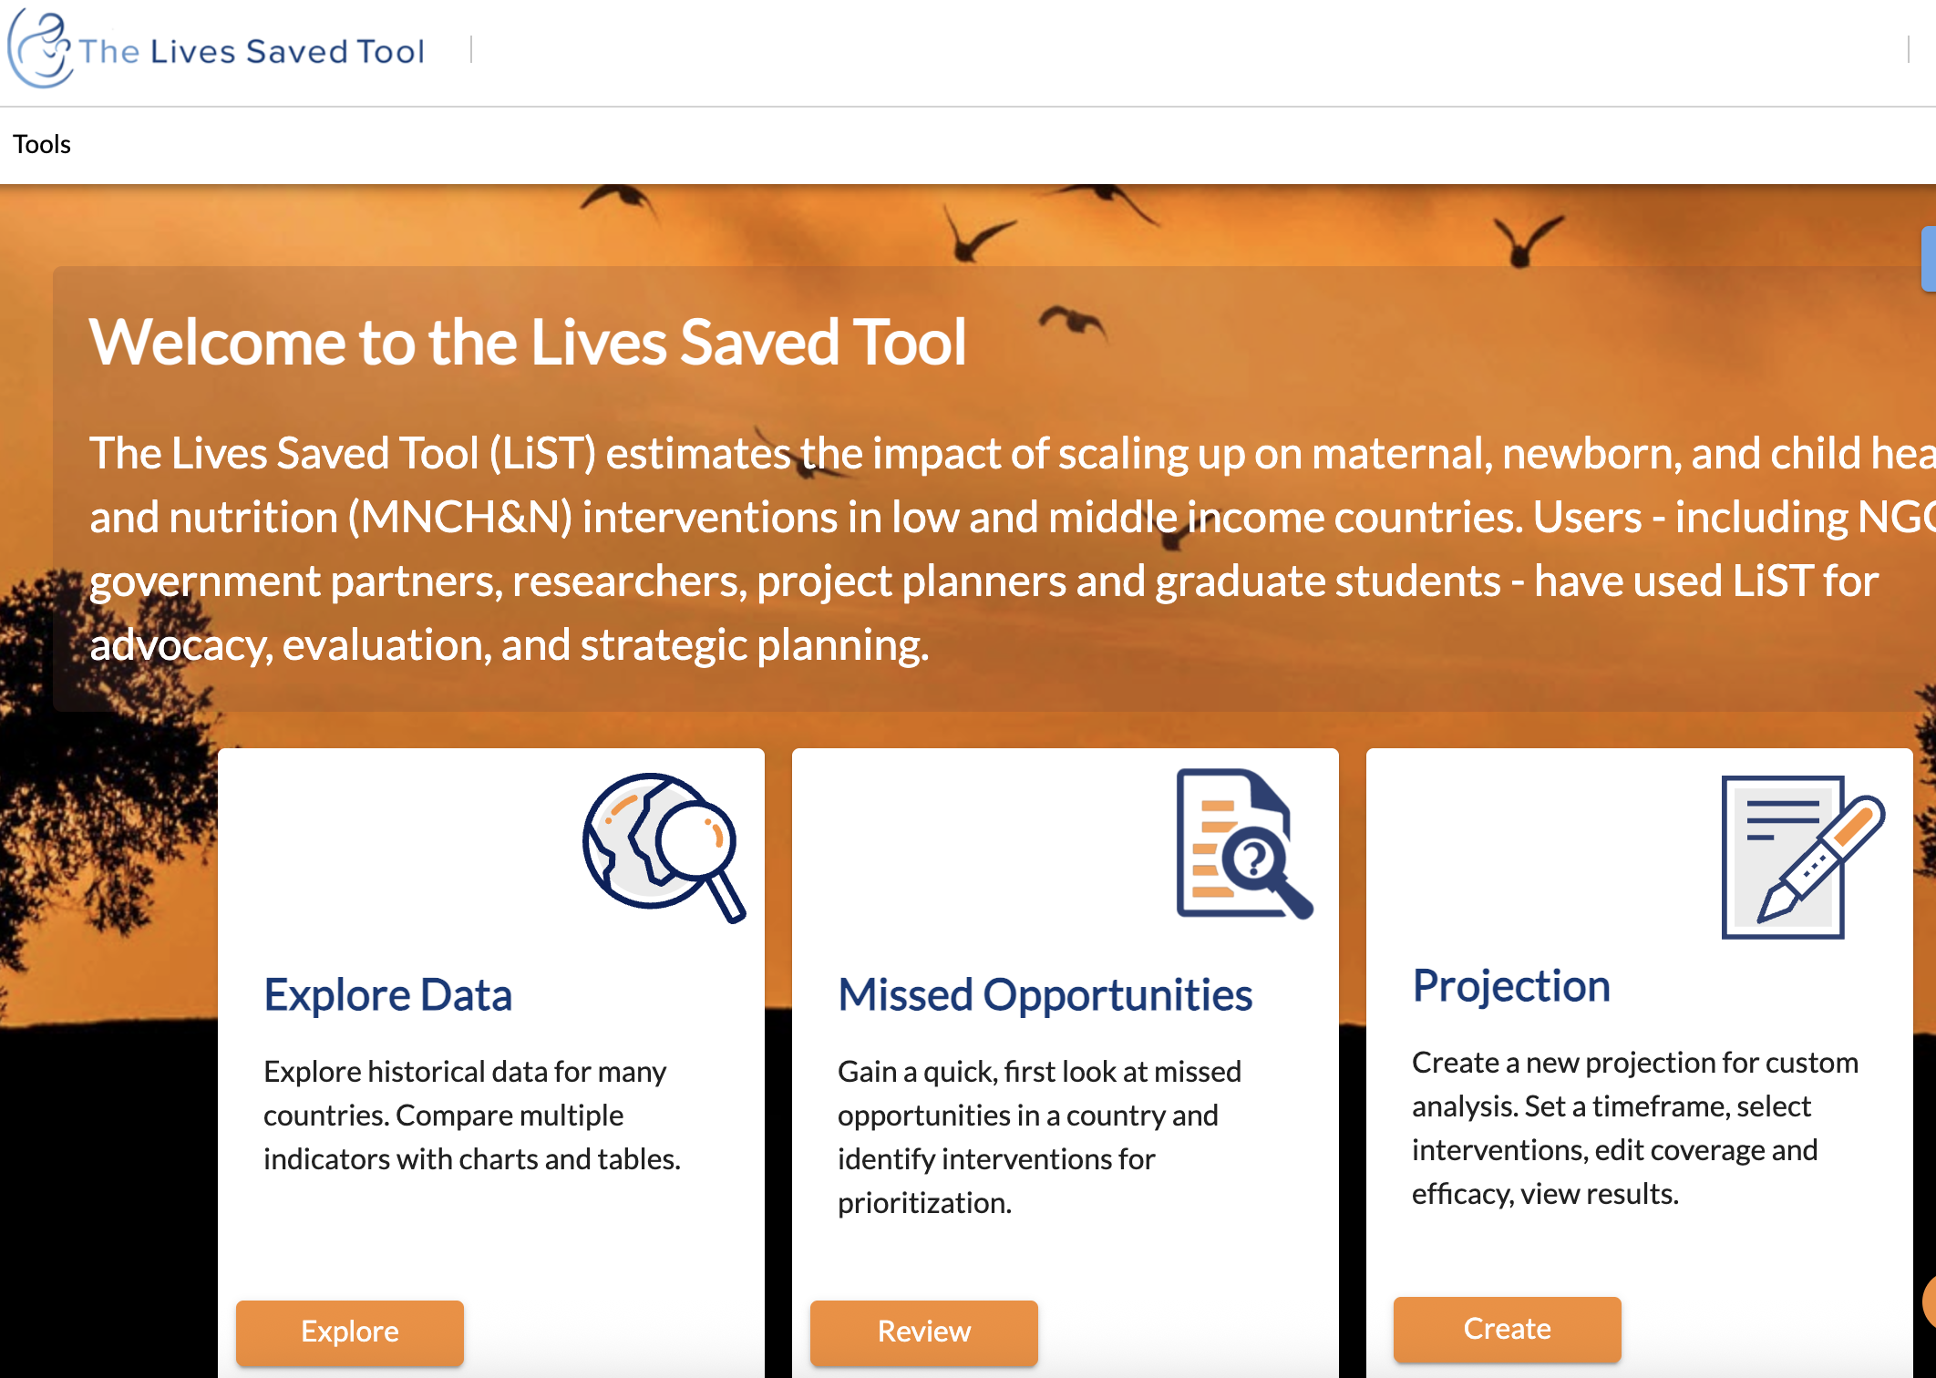
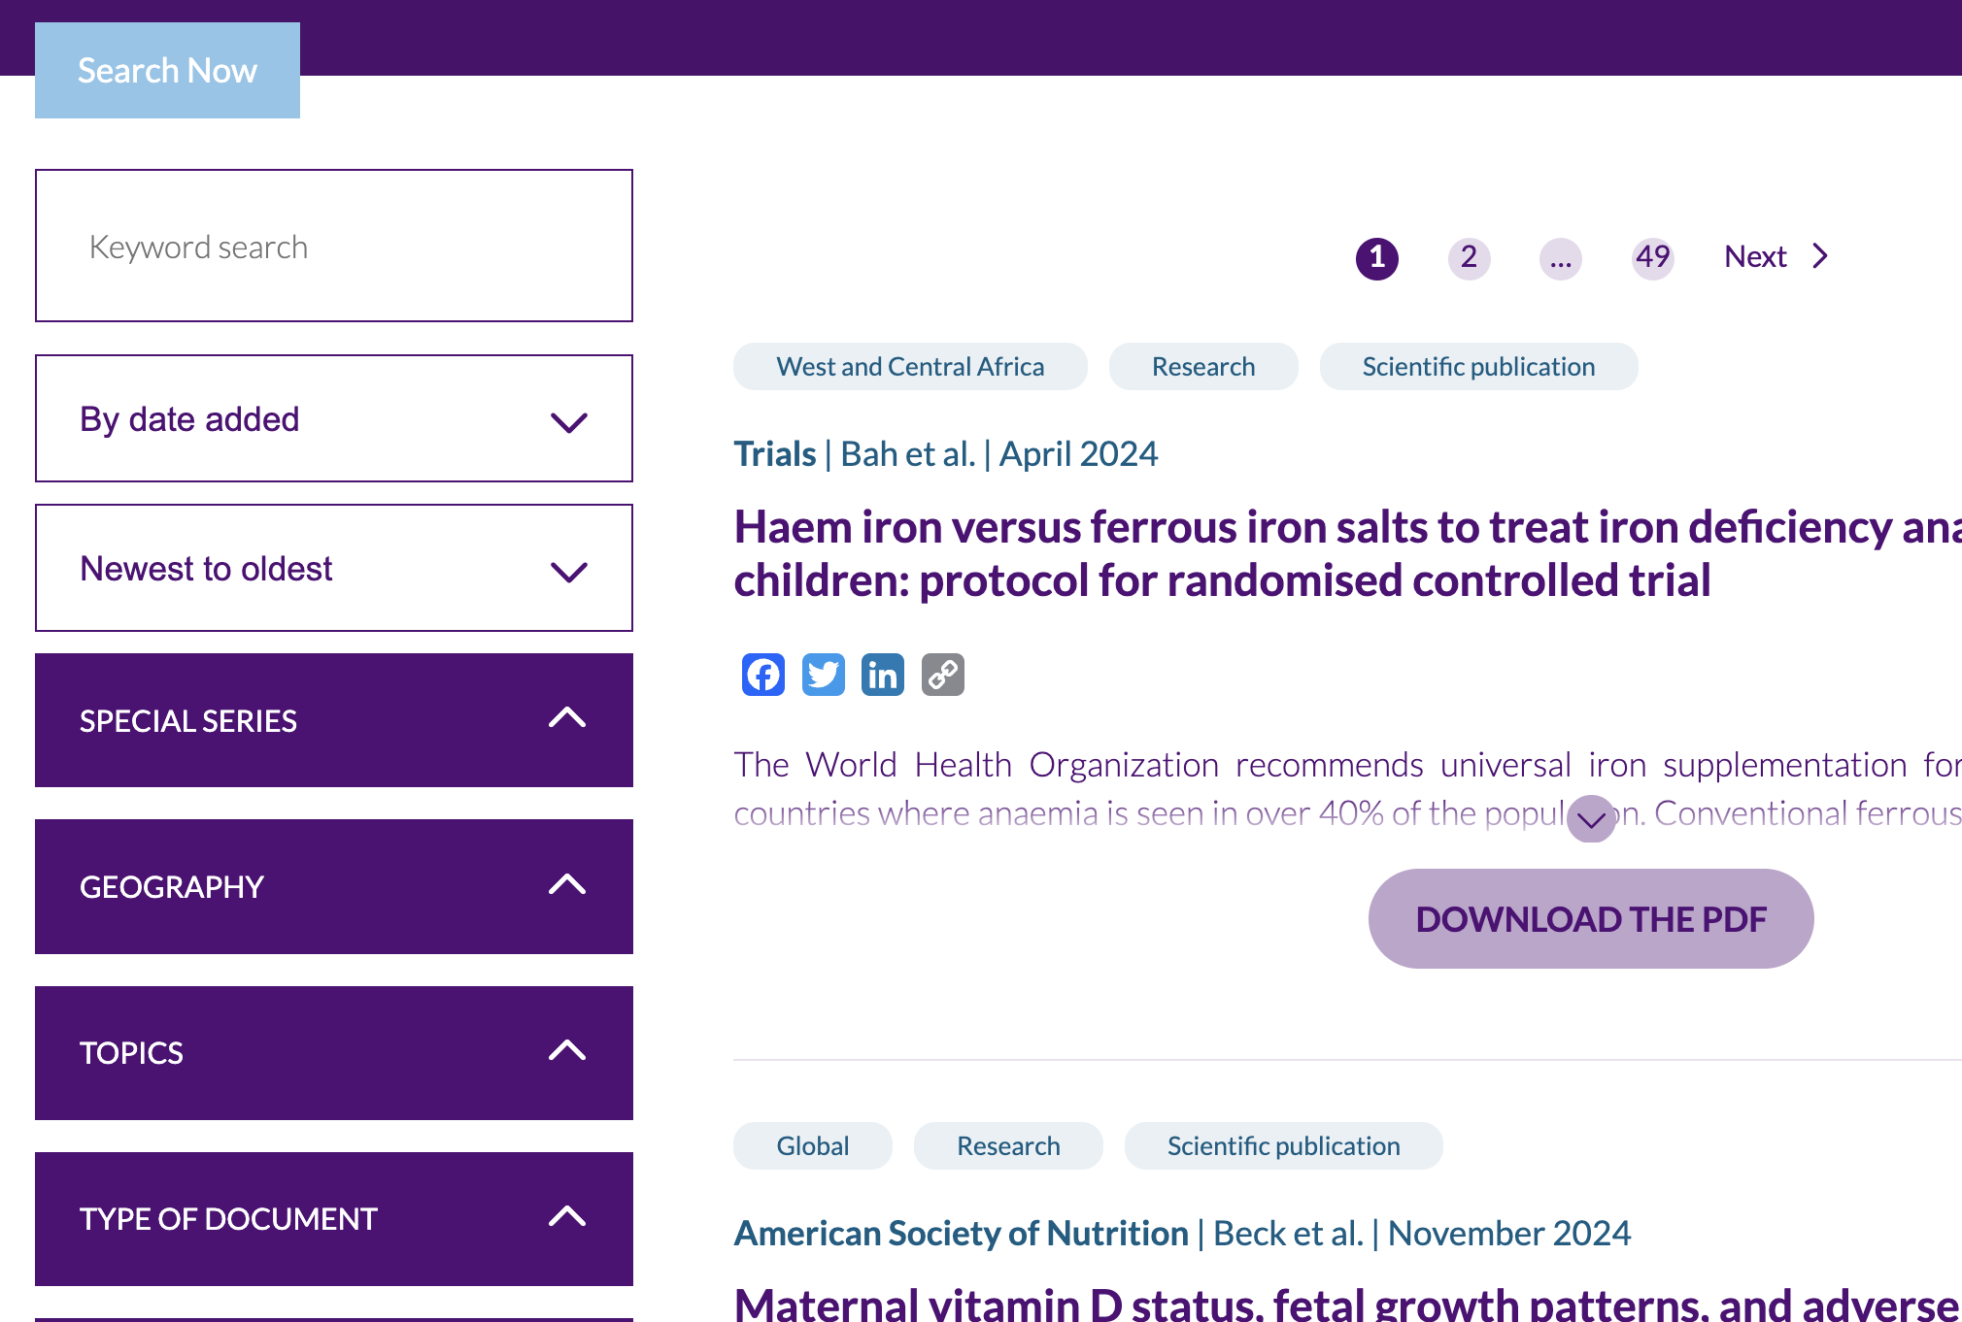
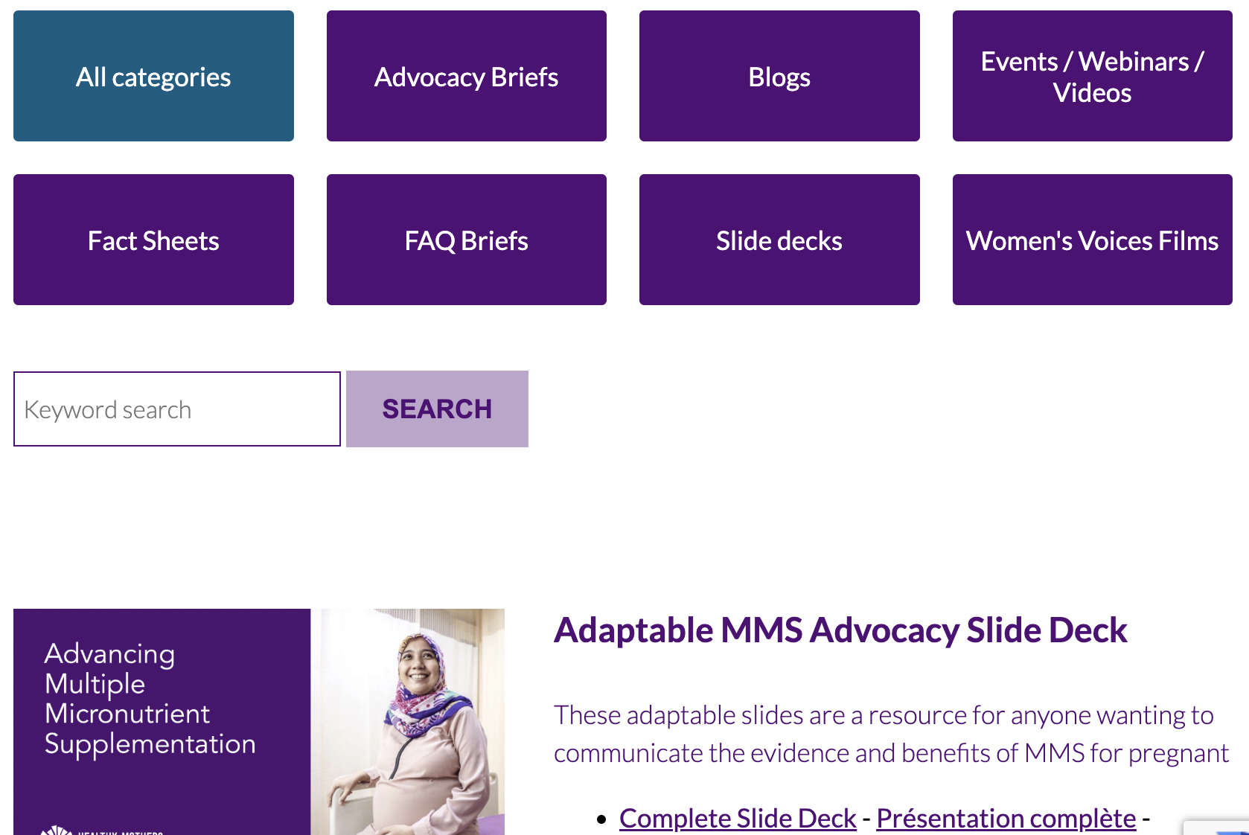
أدوات المناصرة
تعرف على تأثير MMS على الأرواح التي تم إنقاذها باستخدام أداة
Lives Saved Tool (LiST) من كلية جونز هوبكنز بلومبرج للصحة العامة
(Johns Hopkins Bloomberg School of Public Health)، الممولة من مؤسسة جيتس (Gates Foundation).
قم بزيارة مركز معرفة HMHBللوصول إلى الأدوات والموارد اللازمة لتوجيه استكشاف MMS وتنفيذها.
تمكن من الوصول إلى الأدوات اللازمة لربط الحكومات وشركاء التنمية
بالموارد اللازمة لتبني وتوسيع نطاق MMS في مركز موارد الدعوة التابع للاتحاد HMHB.
قم بزيارة FurtherWith15.org للحصول على هذه الموارد وغيرها

Slide 14

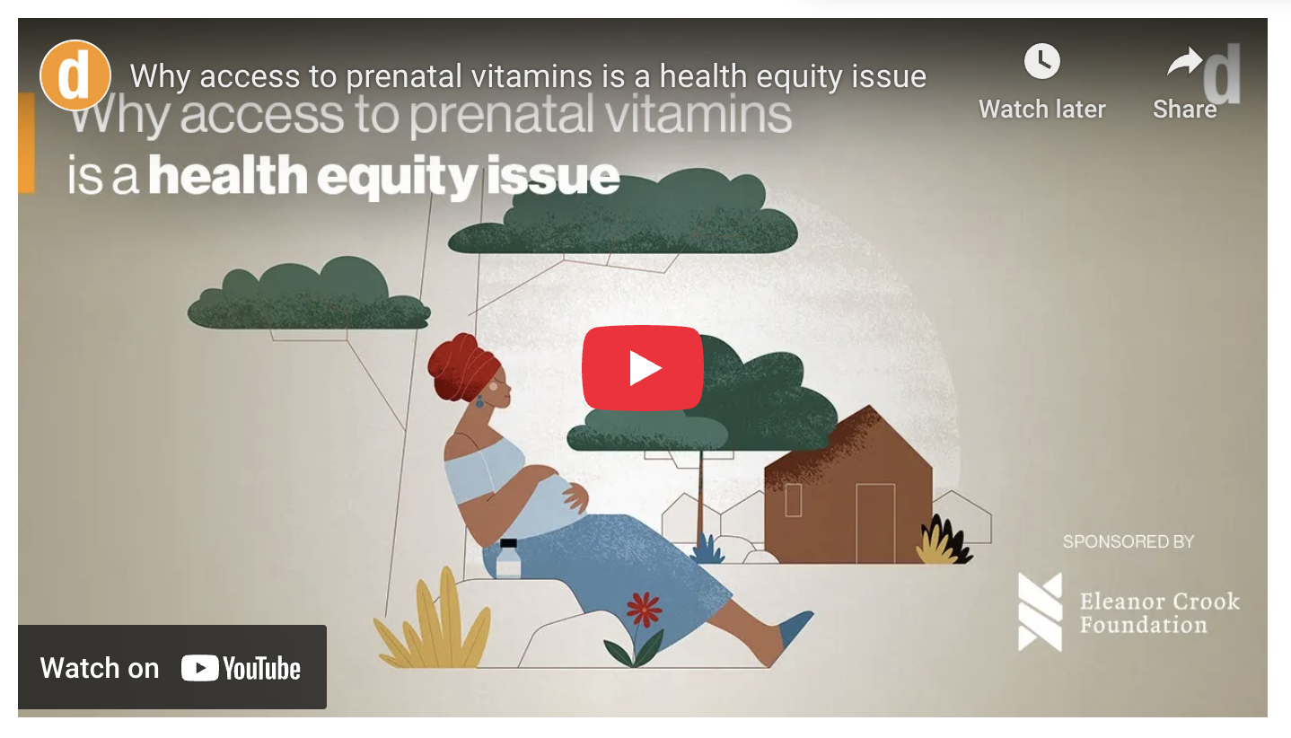
أدوات المناصرة
تعرف على المزيد حول حياة الأمهات أثناء الحمل من خلال مشاهدة سلسلة مقاطع الفيديو Women's Voices على قناة HMHB.
تعرف على عواقب عدم القدرة على الوصول إلى الفيتامينات المتعددة قبل الولادة من خلال مشاهدة فيديو ديفكس (Devex)، "لماذا يعد الوصول إلى الفيتامينات قبل الولادة قضية تتعلق بالمساواة الصحية" برعاية مؤسسة إليانور كروك (Eleanor Crook Foundation).
قم بزيارةFurtherWith15.org للحصول على هذه الموارد وغيرها

Slide 15

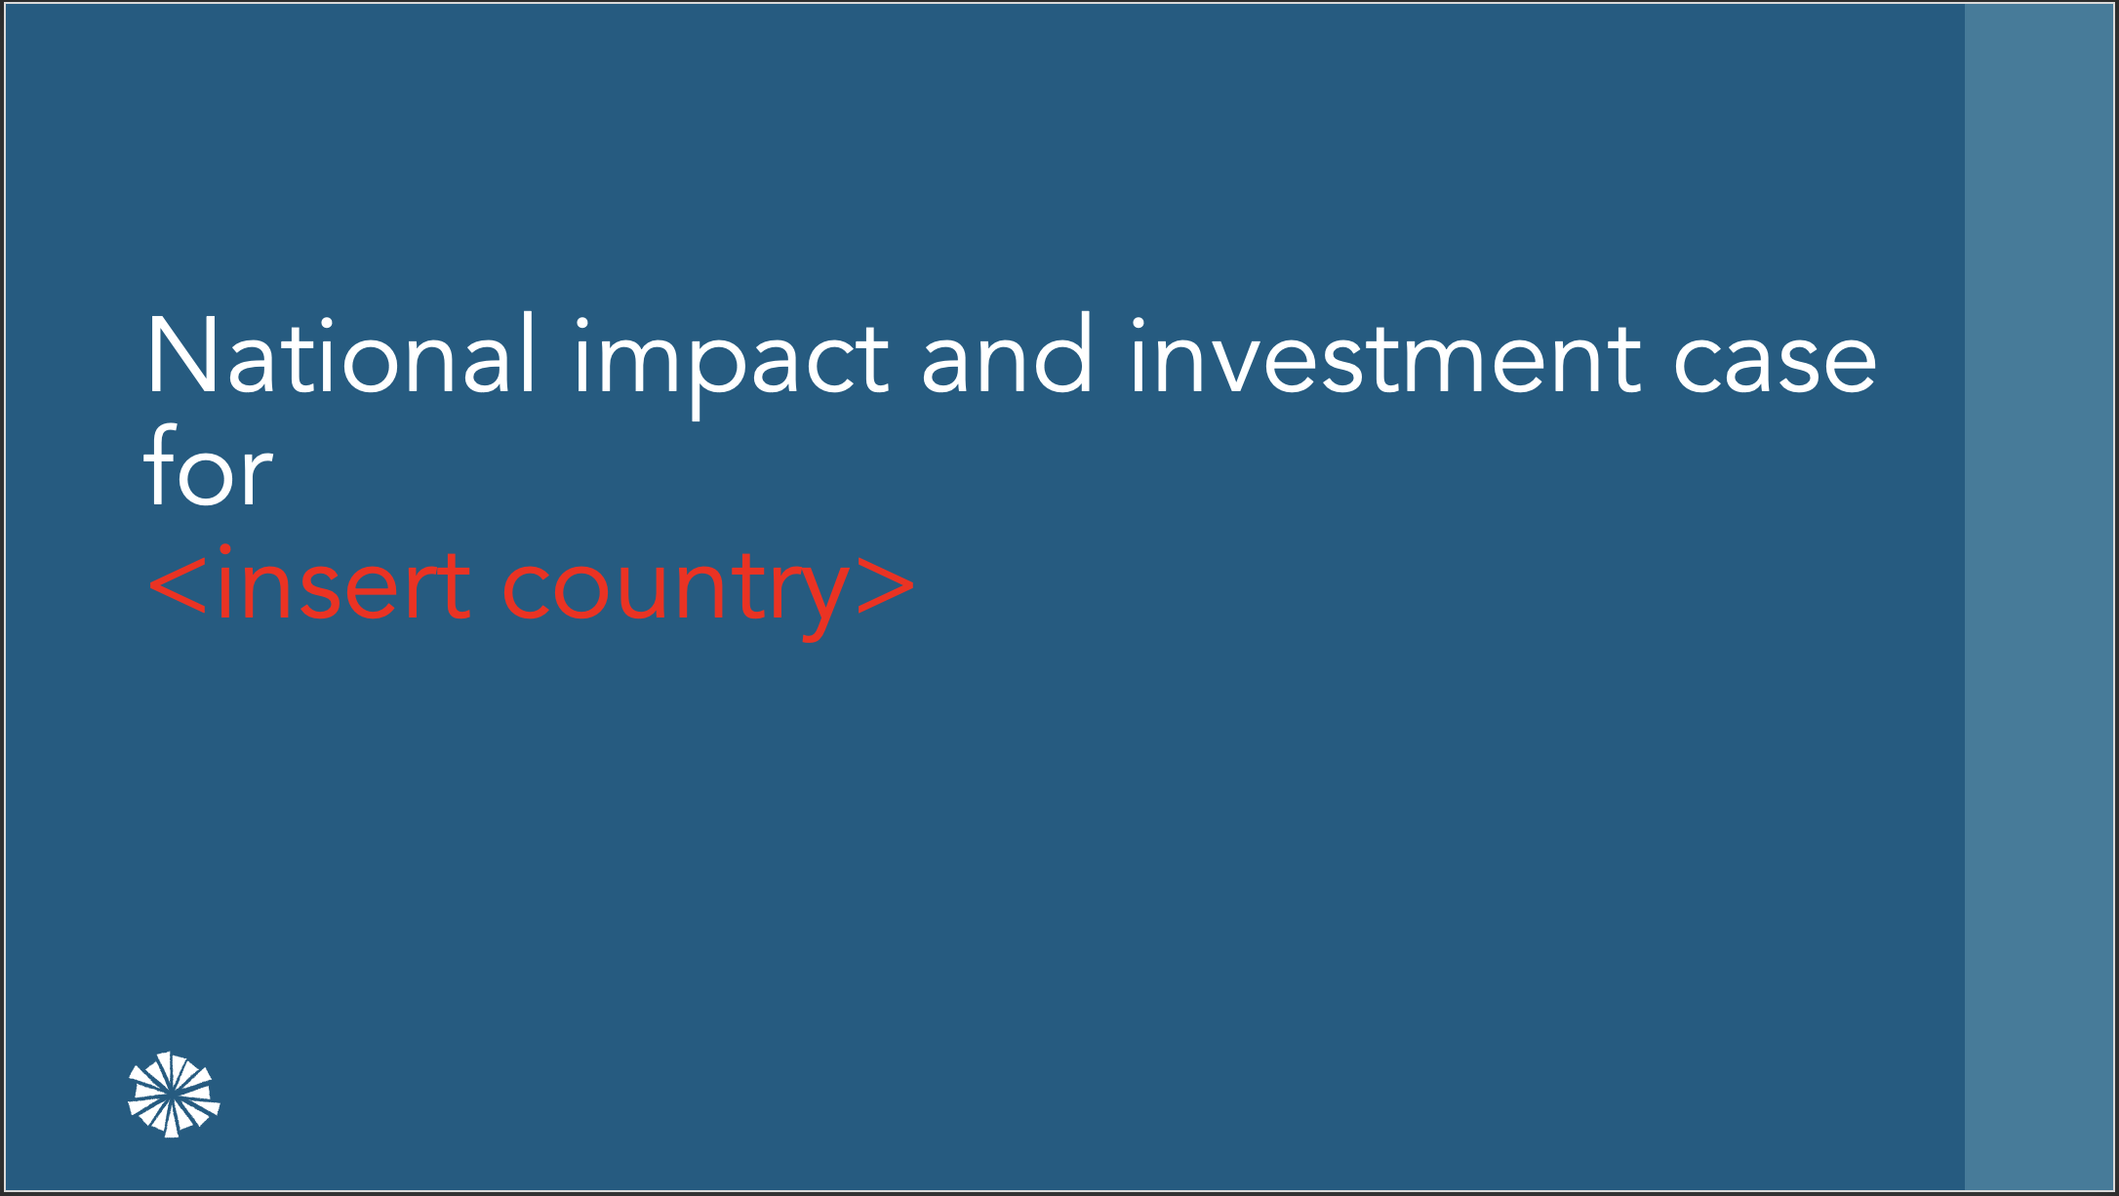
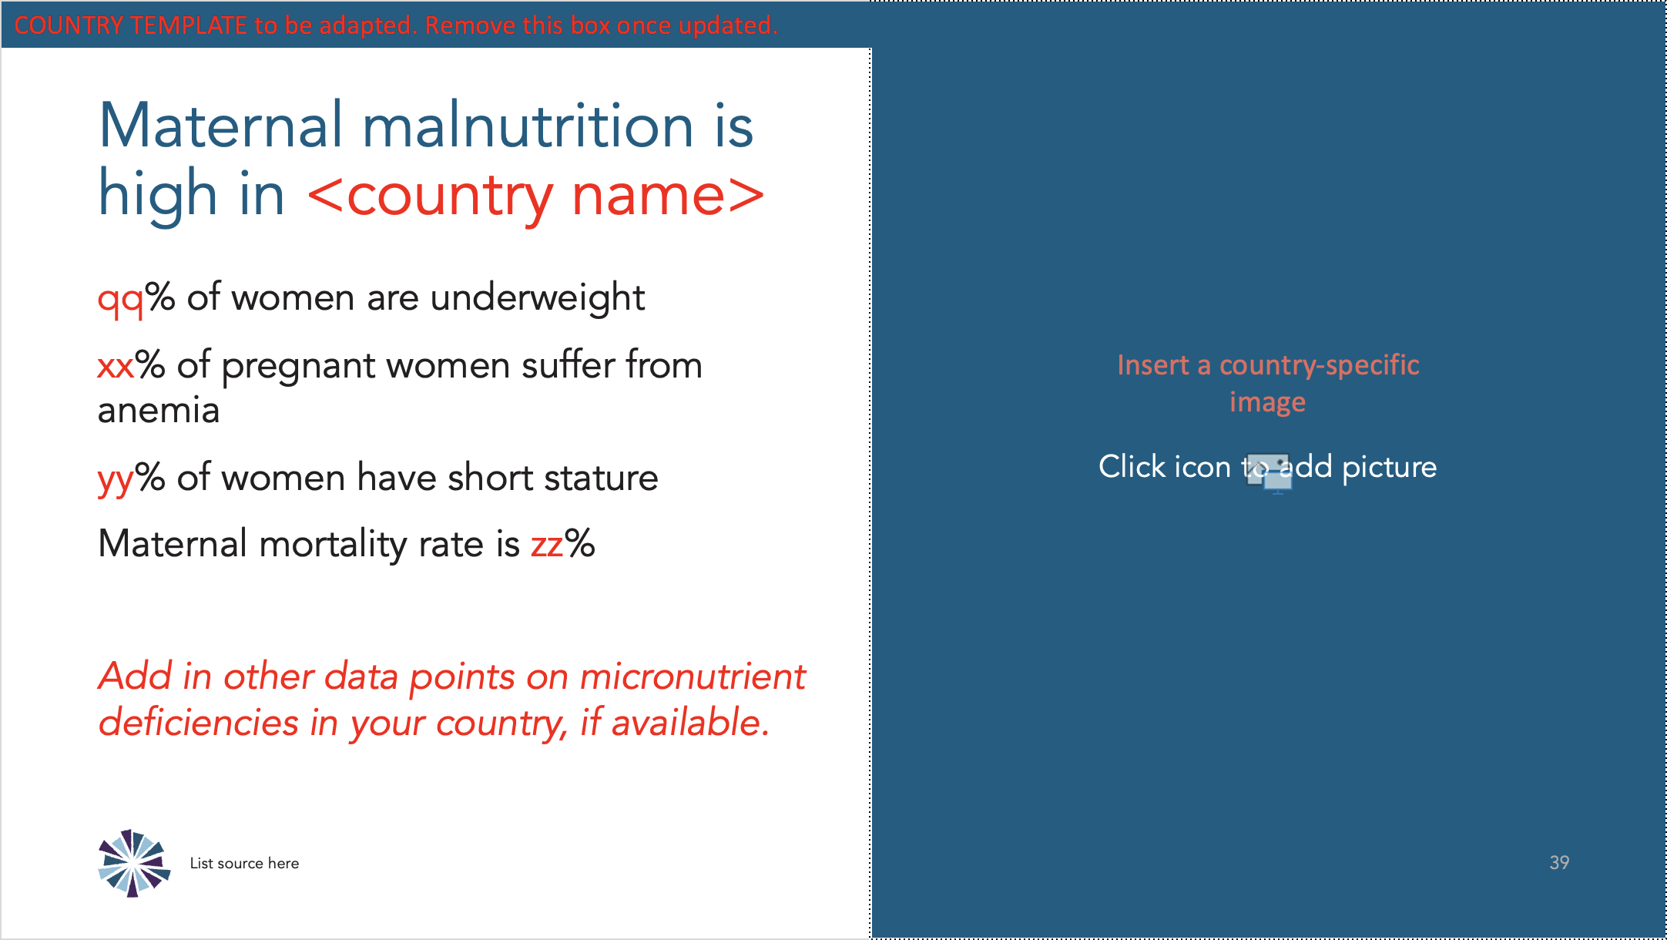
أدوات المناصرة
مجموعة أدوات Toolkit لدعم MMS
تعرض هذه الشرائح المصورة لكل من يود مشاركة أدلة وفوائد MMS للنساء الحوامل وأطفالهن.
وهي تحتوي على رسائل ومفاهيم إحصائية رئيسية يمكن تكييفها لتلقى صدى لدى صُنّاع القرار في أي بلد.

Slide 16
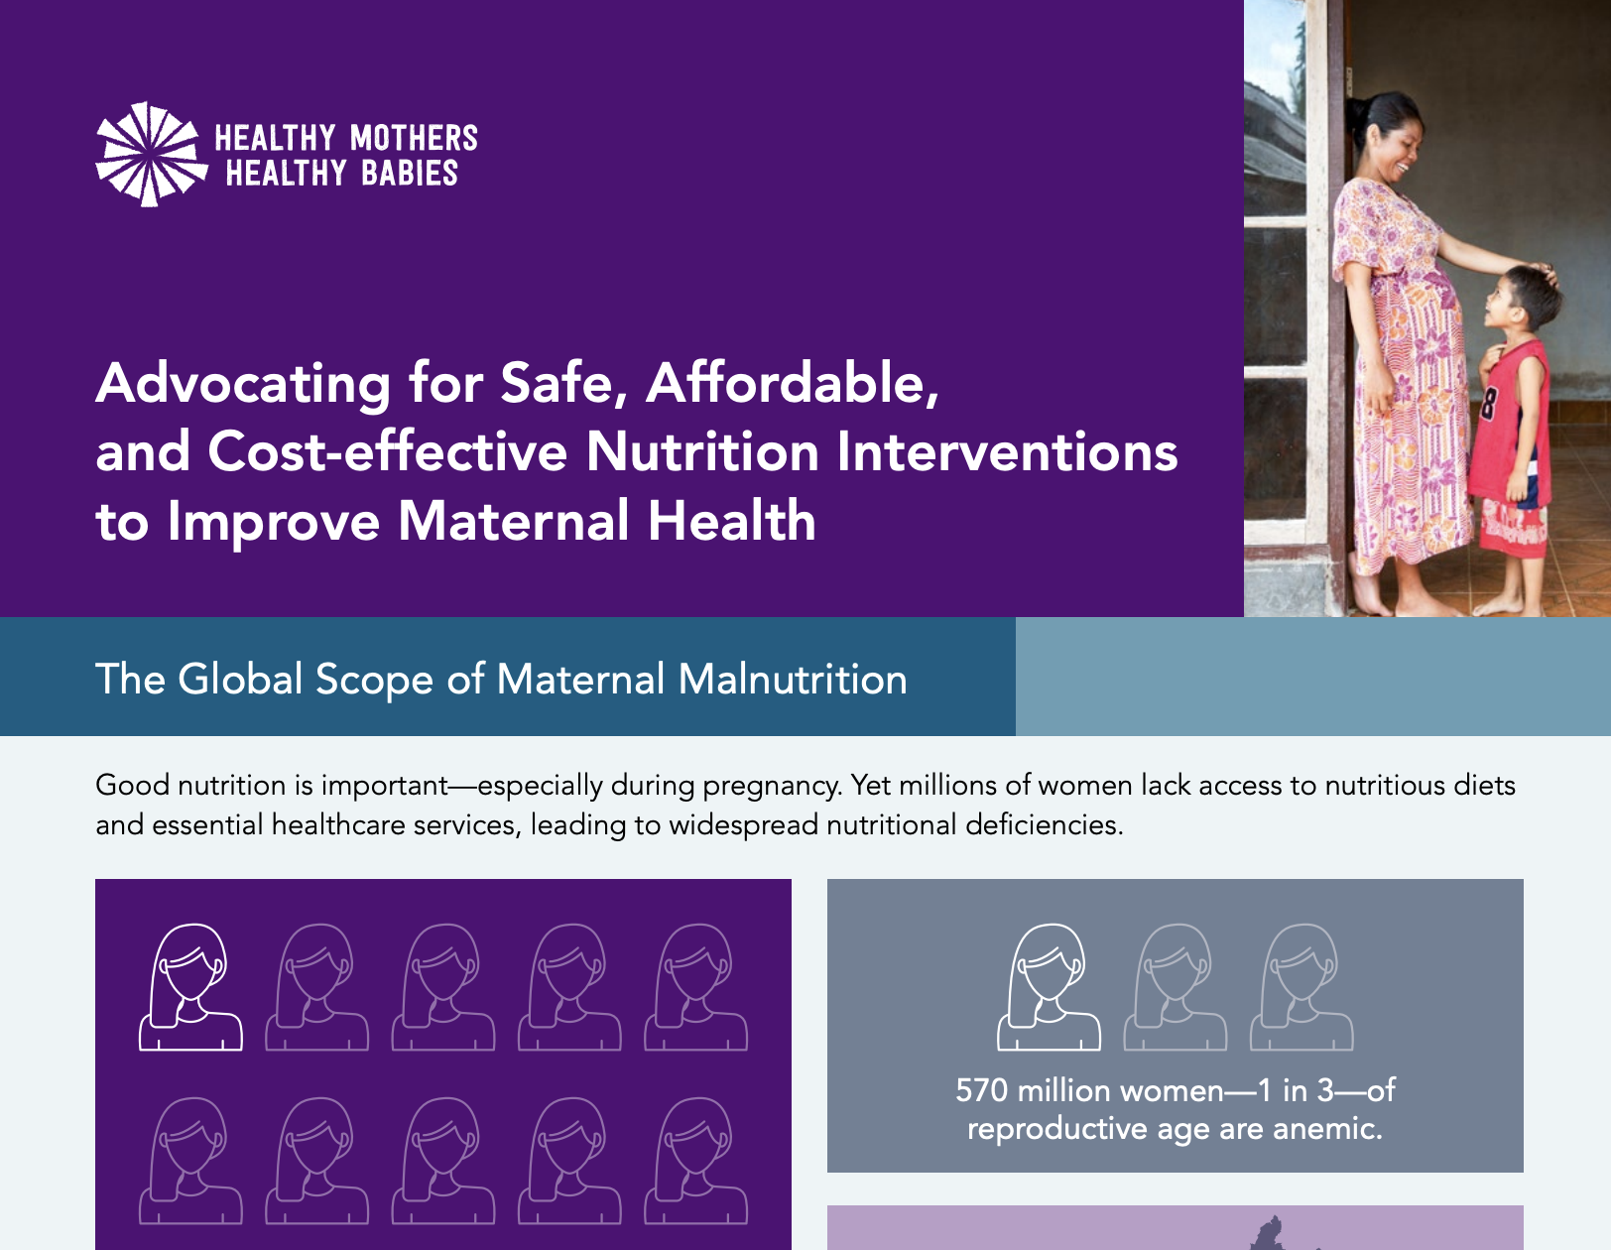
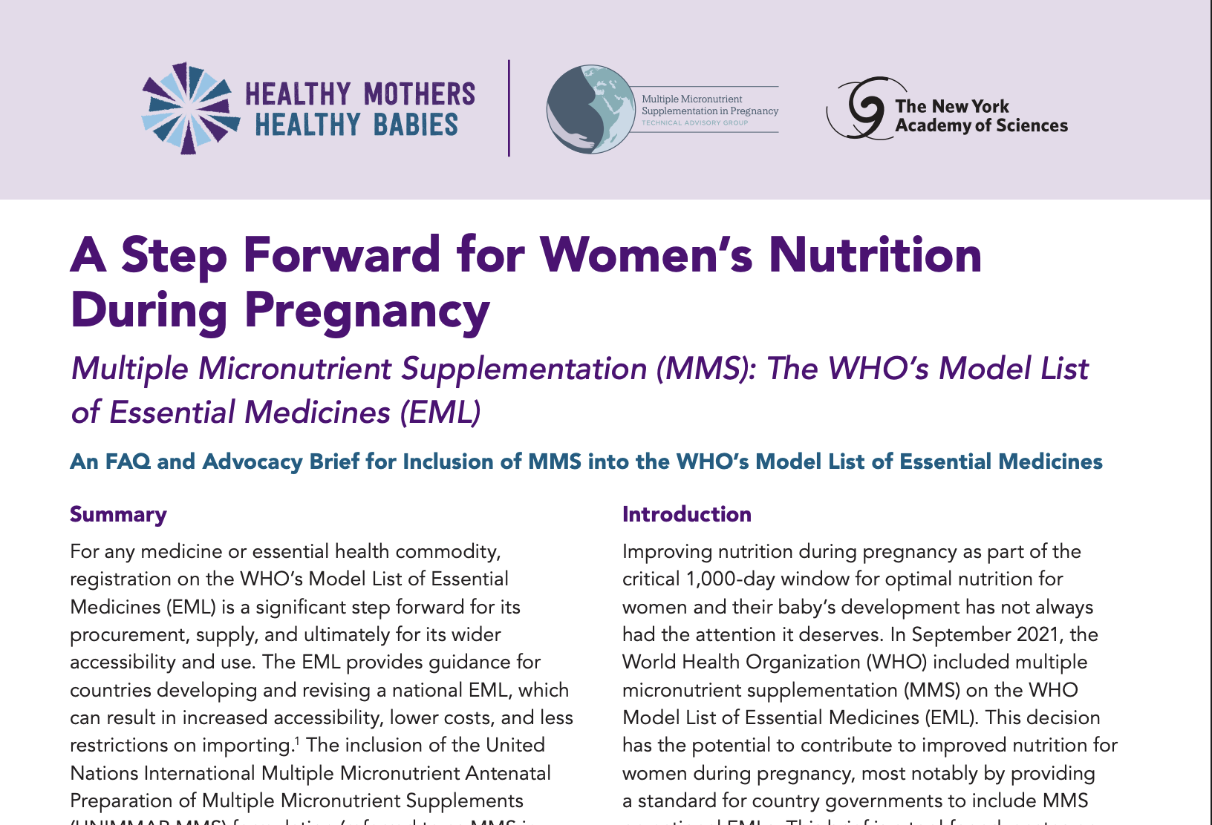

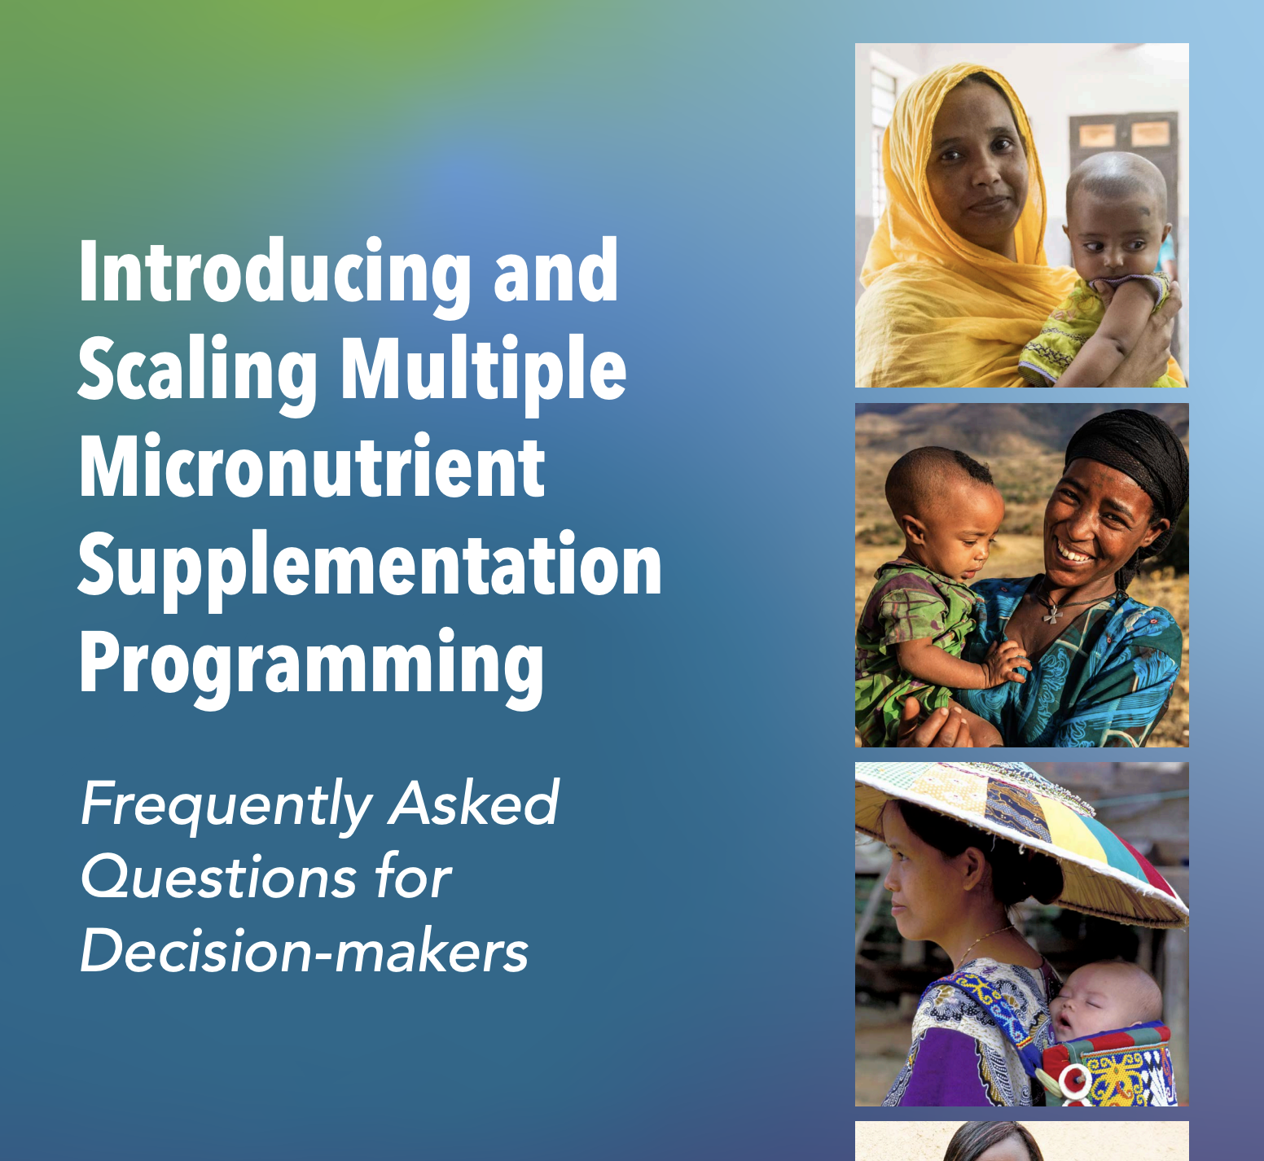
أدوات المناصرة
موجز المناصرة والأسئلة الشائعة حول إدراج MMS في قائمة الأدوية الأساسية لمنظمة الصحة العالمية يقدم أفضل الممارسات لإدراج MMS في قائمة الأدوية الأساسية EML في بلدك.
يتناول الموجز الخاص بالدعوة لاستخدام MMS، النطاق الواسع للحاجة إليها، وقد تم تصميم موجز الأسئلة الشائعة (FAQ) حول MMS خصيصًا لصُنّاع القرار.
للحصول على الدعم في توسيع نطاق الجهود، راجع الأسئلة المتكررة لصُنّاع القرار في تقديم وتوسيع نطاق برامج المكملات الغذائية الدقيقة والمتعددة.

Slide 17
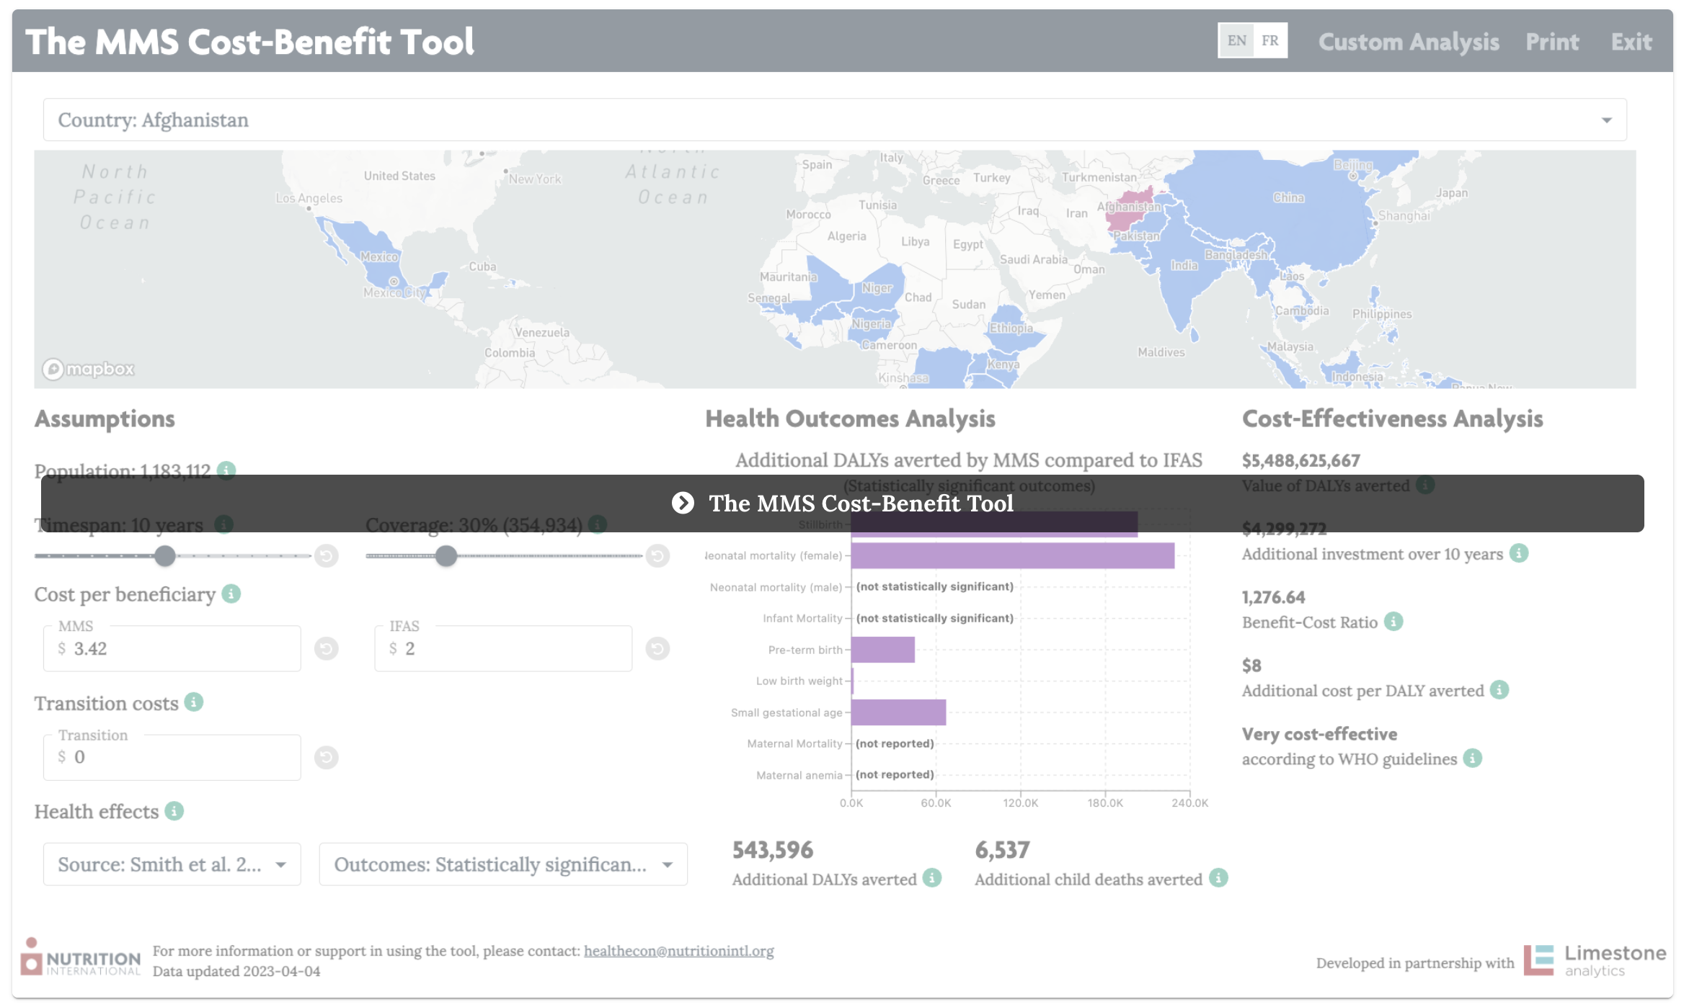
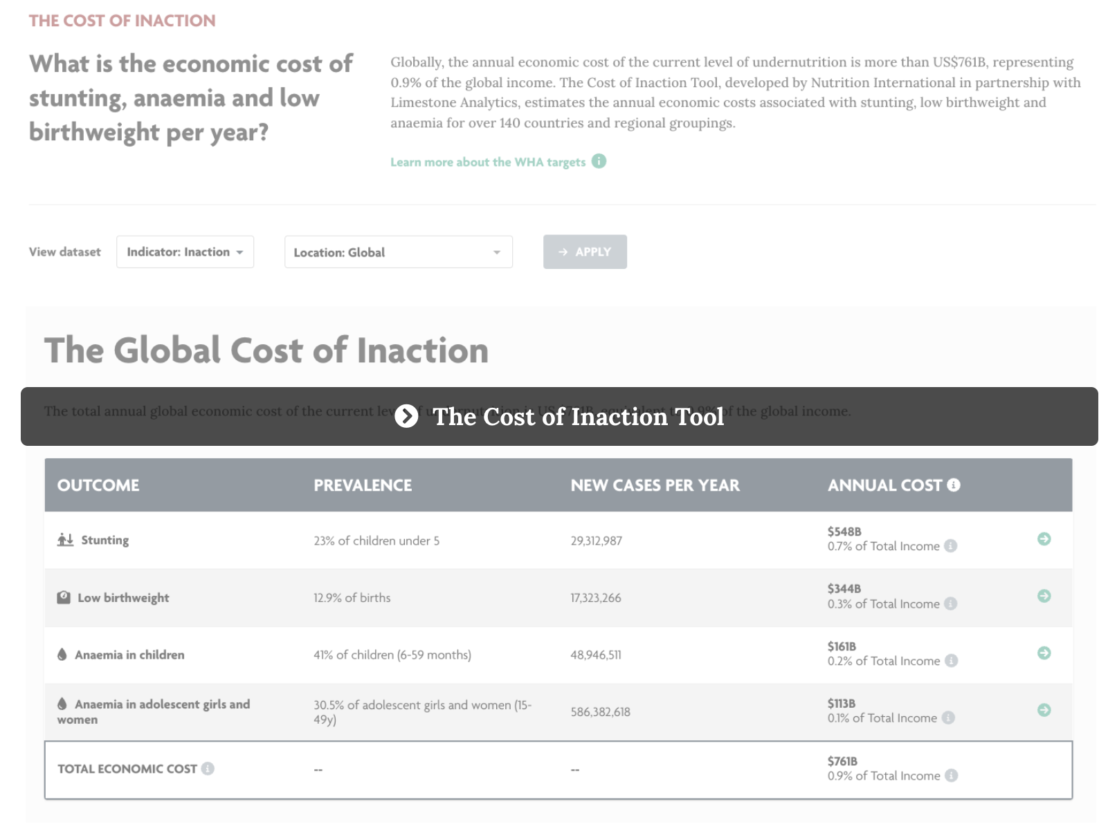
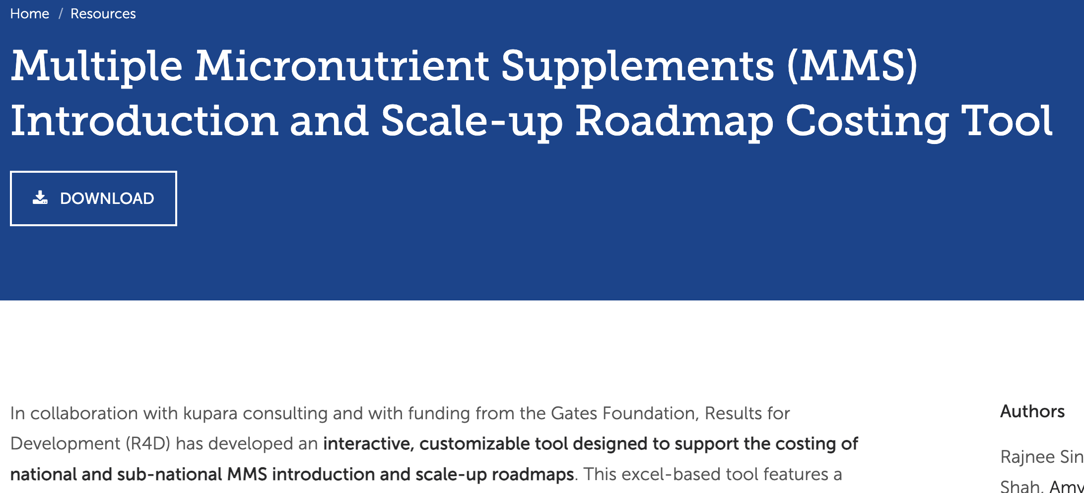
أدوات التكلفة
تم تطوير أداة تحليل التكلفة والعائد لـ MMS + أداة تكلفة التقاعس عن العمل بواسطة منظمة التغذية الدولية (Nutrition International) لمساعدة البلدان في اتخاذ القرارات من خلال حساب الفوائد والتكاليف الإضافية للانتقال من مكملات الحديد وحمض الفوليك (IFAS) إلى مكملات المغذيات الدقيقة والمتعددة (MMS)."
تدعم أداة تقدير تكاليف خارطة طريق إدخال وتوسيع نطاق MMS تطوير خرائط طريق وطنية ودون وطنية مُكلّفة لإدخال وتوسيع نطاق MMS تم تطوير الأداة بواسطة R4D وتم تمويلها من قبل مؤسسة جيتس (Gates Foundation)
قم بزيارةFurtherWith15.org للحصول على هذه الموارد وغيرها

Slide 18
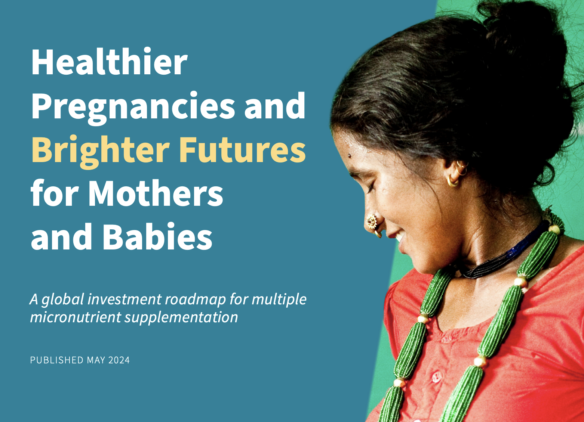
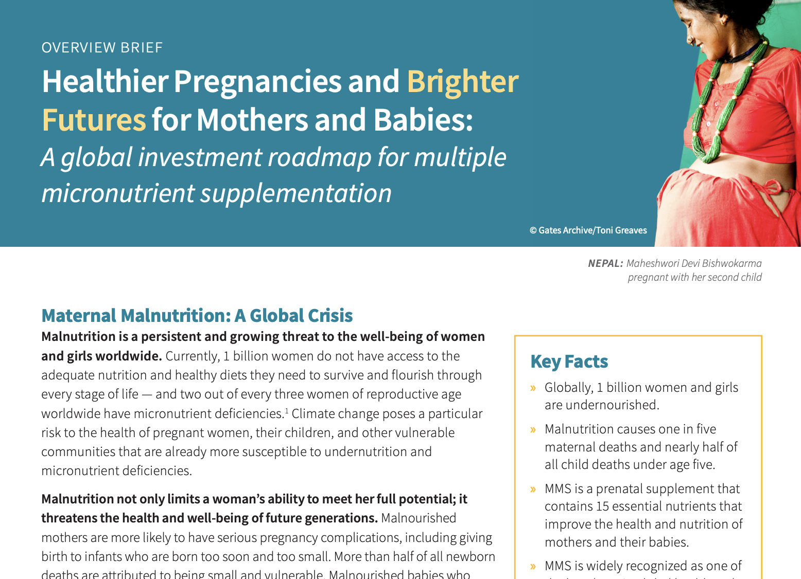
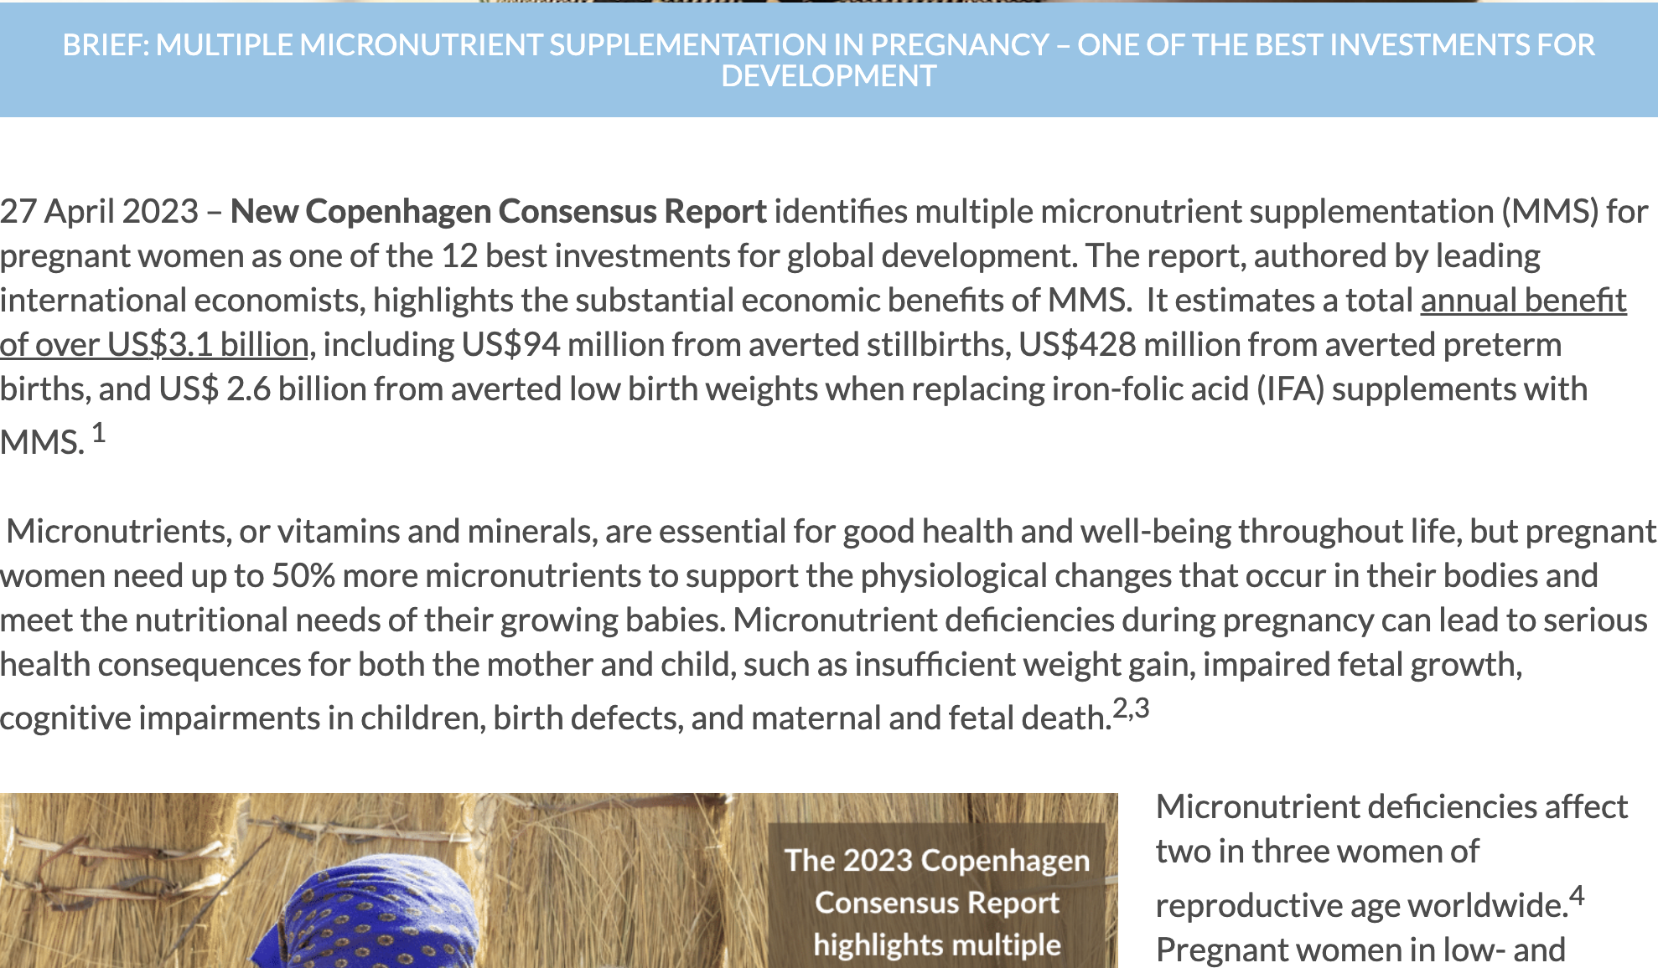
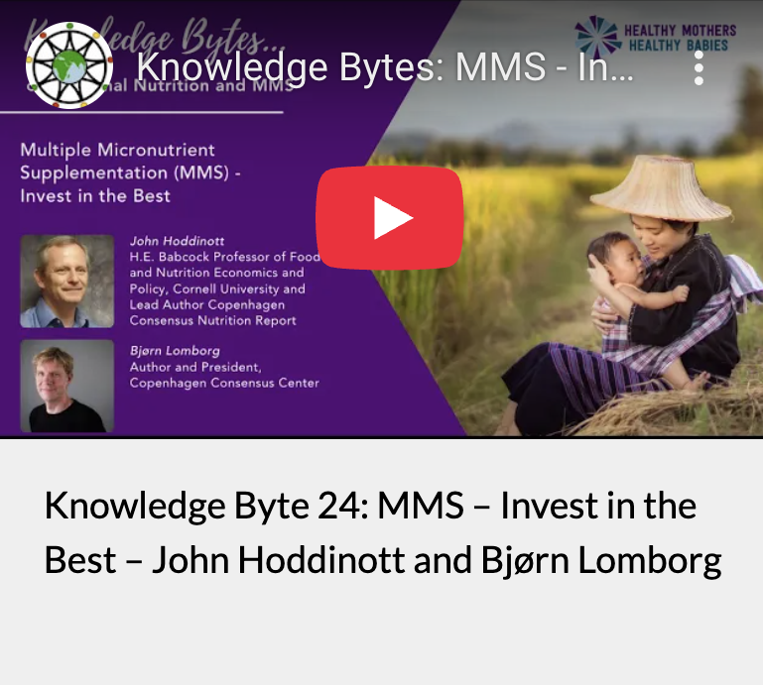
أدوات تعبئة الموارد
تم تطوير خريطة طريق الاستثمار العالمي بخصوص MMS وملخصها العام من قبل مجموعة من المؤسسات الخيرية الخاصة لتحفيز وإعطاء الأولوية للعمل والاستثمار في مكملات المغذيات الدقيقة والمتعددة.
ملخص المناصرة لـ HMHB: يوضح MMS أثناء الحمل – أحد أفضل الاستثمارات من أجل التنمية الأسباب التي تجعل MMS استثمارًا قويًا.
ندوة المعرفة عبر الإنترنت من HMHB: يقدم "MMS – استثمر في الأفضل" مراجعة للأسباب الرئيسية للاستثمار في MMS.

